Slide 1
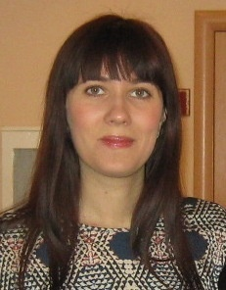
МИНИСТЕРСТВО ОБРАЗОВАНИЯ РМ ПОРТФОЛИО ПЕТРУШКИНОЙ МАРИИ СЕРГЕЕВНЫ ПРЕПОДАВАТЕЛЯ МОУ ДОД «ДЕТСКАЯ ХУДОЖЕСТВЕННАЯ ШКОЛА №2»
Дата рождения: 10.05.1986г.
Профессиональное образование: художник- мастер ,модельер СХУ им. Ф.В.Сычкова. ;диплом СБ №5313985 дата выдачи 01.07.2005г.
Художественный руководитель студии декоративно- прикладного творчества, преподаватель. МГУ им.Н.П.Огарёва; диплом ВСА № 0986210 дата выдачи 01.07.2010г.
Стаж педагогической работы (по специальности) :9года
Общий трудовой стаж: 12лет
Дата последней аттестации :2015г.

Slide 2
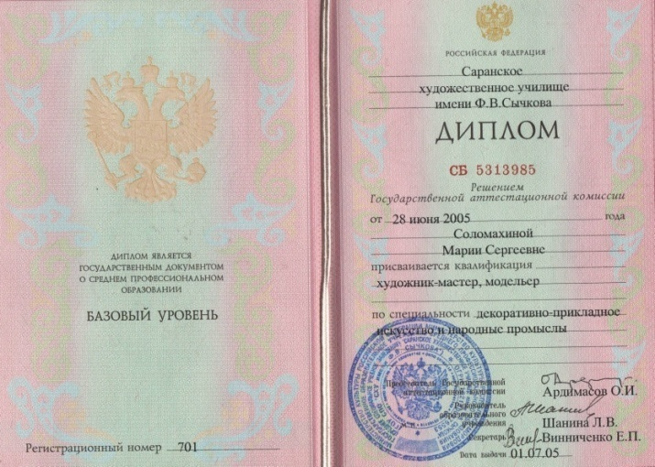

Slide 3
Характеристика преподавателя прикладного отделения МБУДО «Детская художественная школа № 2» Петрушкиной Марии Сергеевны
Дата и место рождения: 15 мая 1986 год, г.Саранск.
Годы учёбы: Саранское художественное училище им. Ф.В. Сычкова квалификация «художник - мастер модельер» по специальности декоративно - прикладное искусство и народные промыслы (2001 - 2005). МГУ им. Н.П.Огарёва квалификация «Художественный руководитель студии декоративно – прикладного творчества,преподаватель» по специальности «Народное художественное творчество» (2005-2010).
С 2010 года Петрушкина Мария Сергеевна работает преподавателем прикладного отделения и Групп раннего эстетического развития детей 6-9 лет Детской художественной школы №2. Мария Сергеевна добросовестно относится к своим обязанностям, умело организует учебный процесс и методическую работу. Она принимает активное участие в мероприятиях школы. Петрушкина М.С. оказывала помощь в разработке проекта рабочих программ «Лепка», «Тематическое рисование», «Работа в материале » для групп раннего эстетического развития детей 7-9 лет.
Петрушкина М.С. прошла курсы повышения квалификации по дополнительной профессиональной программе «Теория и методика профессиональной деятельности» для преподавателей прикладных отделений ДХШ и ДШИ, в объёме 72 часа(18.05.16 по 27.01.2016). Являлась слушателем педагогических семинаров ДХШ и ДШИ города и республики (2015-2020гг.).
Воспитанники Марии Сергеевны являются активными участниками и победителями городских, республиканских, всероссийских выставок –конкурсов детского творчества:Общий стаж работы 12 лет. Стаж работы в должности преподаватель: 9 лет.
IЗональный, XI Открытый районный конкурс детского художественного творчества «Благовест», номинация «Графика» 1 место – Елистратова Дарья, Матяева Валерия (2016г.).IIВсероссийский конкурс декоративно-прикладного творчества детей «Традиции и современность», номинация «вышивка» 1 место - Базарова Анастасия (2018г.), Республиканский этап XV международного конкурса детского творчества «Красота Божьего мира» 3 место - Сусуйкина Виктория, КаляковаИллария (2019г.) и др.
Петрушкина М.С. – молодой, перспективный педагог, преданный своему делу. За небольшой период своей работы, она заслужила любовь детей, уважение коллег и родителей учащихся школы.
Награждена Почётной грамотой Администрации Городского округа Саранск (2016г.)

Slide 4
Критерий №1 Повышение квалификации, профессиональная переподготовка.
Посещение преподавателем курсов повышения квалификации
№ | Форма обучения | Тема | Срок и место проведения | Участие
1 | Курсы повышения квалификации | Обучение по программе «Формирование базовых компетенций учащихся на занятиях декоративно-прикладного искусства» для преподавателей ДХШ и ДШИ и руководителей кружков ДПИ, в объёме 72 часа. | 18 января 2016года по 27 января 2016 г. ГБУК «Национальная библиотека им. А.С.Пушкина РМ» | Слушатель

Slide 6
Критерий №1 Повышение квалификации, профессиональная переподготовка.
Посещение преподавателем семинаров, конференций, открытых уроков.
№ | Форма обучения | Тема | Срок и место проведения | Участие
1 | Республиканский методический семинар. | «Традиции и современная педагогическая практика» | 6 февраля 2015г. СХУ им.Ф.В.Сычкова | Слушатель
2 | Городской семинар | Заседание секции преподавателей теоретических дисциплин ДХШ и ДШИ | 16 марта 2015 г. МБУДО «ДХШ№1 им. П.Ф.Рябова» | Слушатель

Slide 7
3 | Городской семинар | Заседание секции преподавателей теоретических дисциплин ДХШ | 30 марта марта 2015 г. МБУДО «ДХШ№1 им. П.Ф.Рябова» | Слушатель
4 | Открытый урок Малаевой О.А. | « Вышивка- какая она разная» | 25 ноября 2015г. МБУДО «ДХШ№3 | Слушатель
5 | Открытый урок Вагановой О.А. | « Праздник весны. Конструирование птиц из бумаги | 26 апреля2016г. МБУДО «ДХШ№2 | Слушатель
6 | Республиканский методический семинар. | «Традиции и современная педагогическая практика» | 19 февраля 2016 г. НБ им.А.С. Пушкина РМ | Слушатель
7 | Городской семинар | Заседание секции преподавателей теоретических дисциплин ДХШ и ДШИ | 17 марта 2016 г. МБУДО «ДХШ№1 им. П.Ф.Рябова» | Слушатель

Slide 8
8 | Городской семинар | Заседание секции преподавателей теоретических дисциплин ДХШ и ДШИ | 31 марта 2016 г. МБУДО «ДХШ№1 им. П.Ф.Рябова» | Слушатель
9 | Методическая конференция | «Методическая работа педагога дополнительного образования в контексте жизнедеятельности ДХШ и ДШИ» | 21 ноября 2016г.МБУДО «ДХШ№3 | Слушатель
10 | Республиканский методический семинар. | «Традиции и современная педагогическая практика» | 3февраля 2017 г. НБ им.А.С. Пушкина РМ | Слушатель

Slide 9
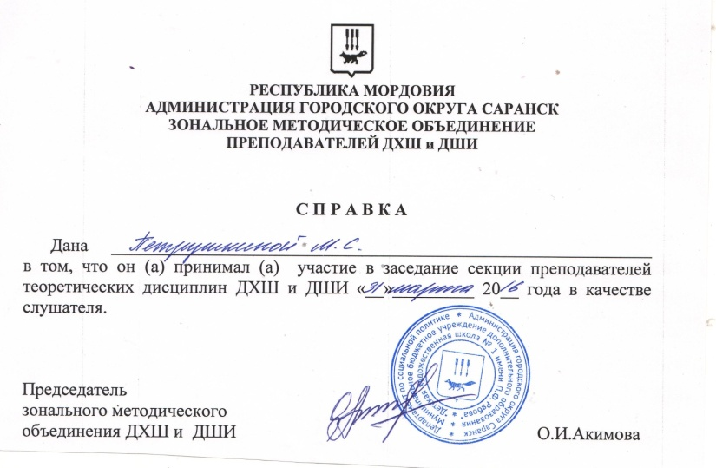
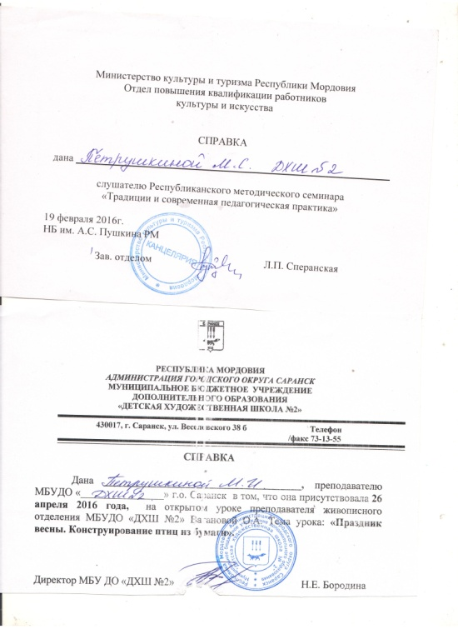
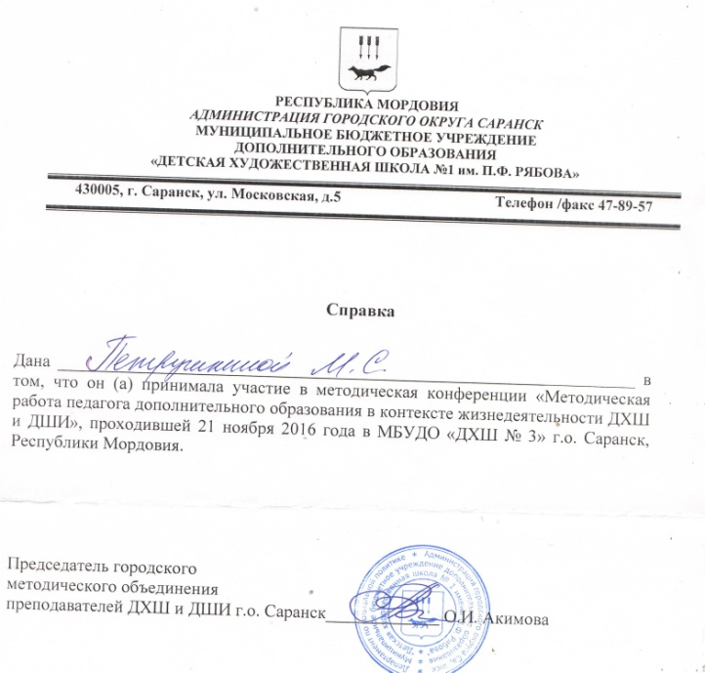

Slide 10
2. Выступления на научно-практических конференциях, педагогических чтениях, семинарах, секциях, методических объединениях.
Выступление на семинарах, мастер – классах.
№ | Форма обучения | Дата | Место проведения | Тема выступления
1 | Зональное методическое объединение преподавателей ДХШ и ДШИ г.о. Саранск | 30 марта 2017года | МБУДО «ДХШ №1 им. П.Ф.Рябова» | « Преподавание художественных дисциплин в ДХШ и ДШИ»
2 | Мастер - класс для учащихся МОУ «Гимназия№29» | 29 октября 2019года | МОУ «Гимназия №29» | «Я леплю из пластилина»

Slide 11
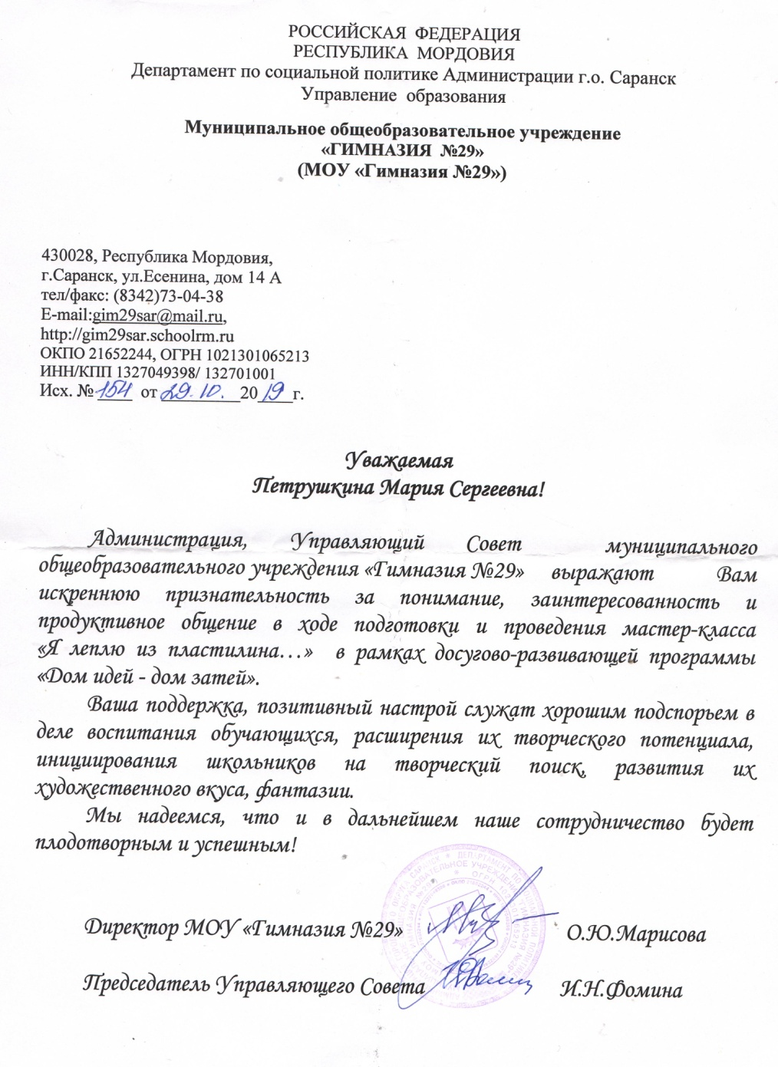

Slide 12
3. Позитивная динамика доли учащихся, успевающих на «4» и «5» за 2018-2019 учебный год (%)

Slide 13
4. Результаты участия обучающихся в профессиональных конкурсах, проводимых под патронатом Министерства культуры и туризма Республики Мордовия.
Дата | Наименование конкурса. Место проведения. | ФИ победителя, результат
2015г. | IX Республиканский конкурс творческих работ « Святыни земли мордовской» | Грамота победителя II место Кулачкина Арина
2016г. | Республиканская выставка-конкурс детского художественного творчества «Саранск глазами детей» | Михеева Полина Лауреат Iстепени
2016г. | Республиканский этапXIIМеждународного конкурса детского творчества(юных художников) « Красота Божьего мира» | Грамота победителя II место Елистратова Дарья
2016г. | X Республиканский конкурс творческих работ « Святыни земли мордовской» | IIIместо - Колыганова Евгения

Slide 14
2017г. | XIIРеспубликанский конкурс творческих работ « Святыни земли мордовской» | IIIместо - Филина Александра
2019г. | Республиканский этапXVМеждународного конкурса детского творчества(юных художников) « Красота Божьего мира» | IIIместо - КаляковаИллария
2019г. | Республиканский этапXVМеждународного конкурса детского творчества(юных художников) « Красота Божьего мира» | IIIместо - Сусуйкина Виктория
Итого: | 7

Slide 15
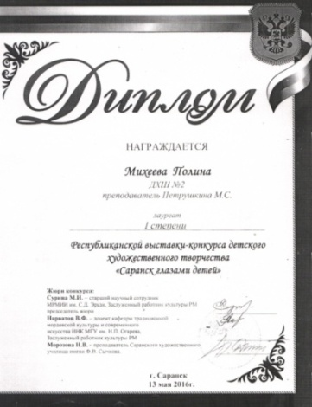
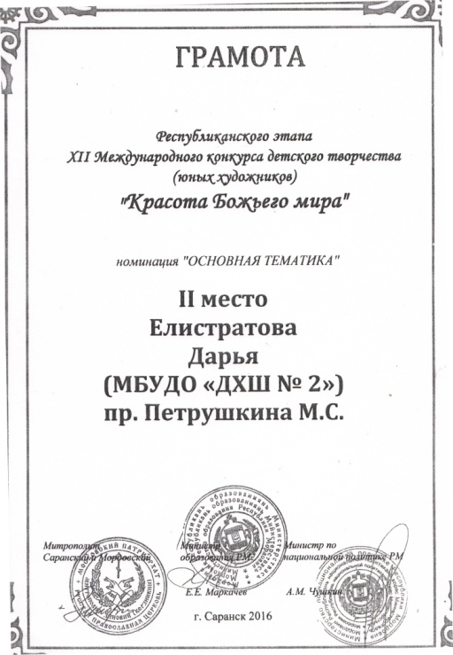
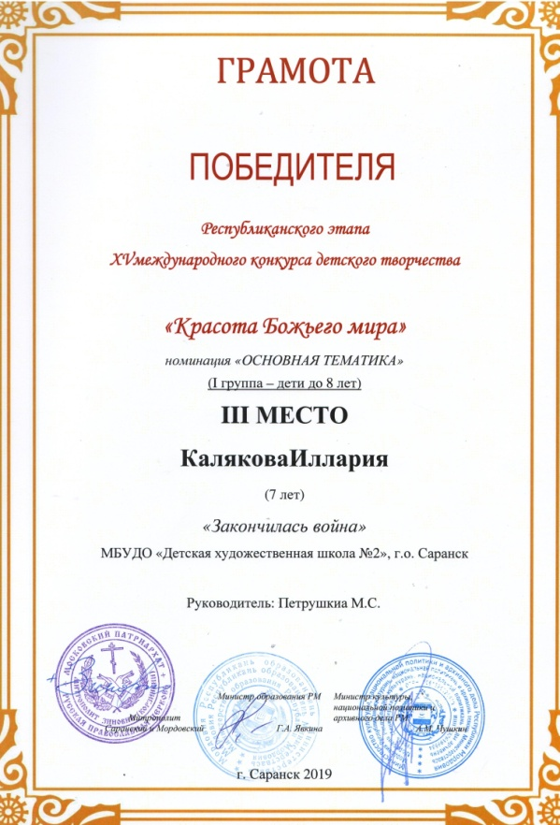
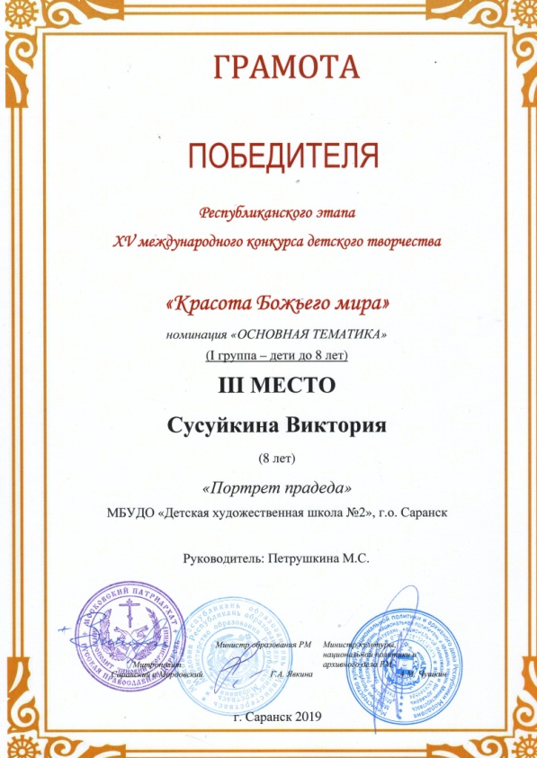

Slide 16
5. Результаты участия обучающихся в мероприятиях различных уровней по учебной деятельности: предметные олимпиады; конкурсы; фестивали; Выставки-конкурсы и тд.
Всероссийский и международный уровень -5 человек
Республиканский уровень -9человека
Городской уровень – 8человека

Slide 17
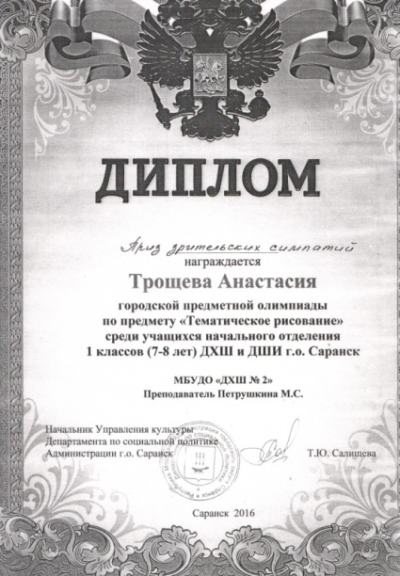
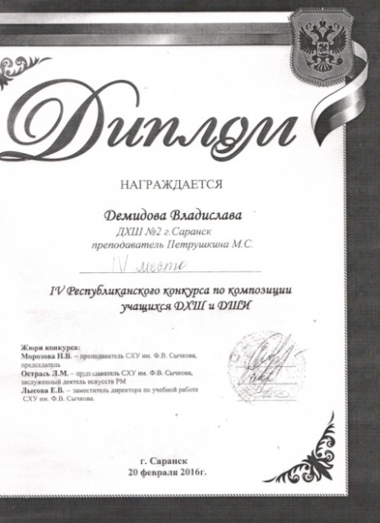
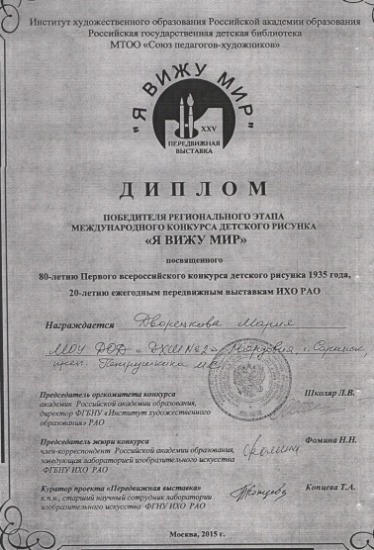
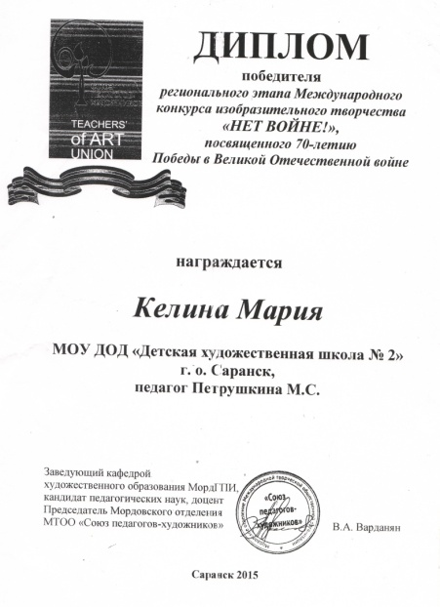
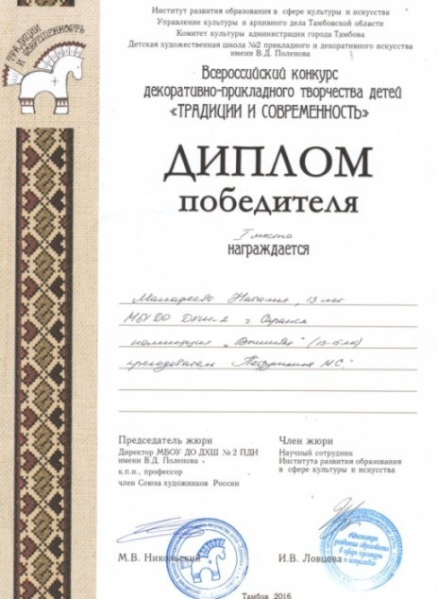
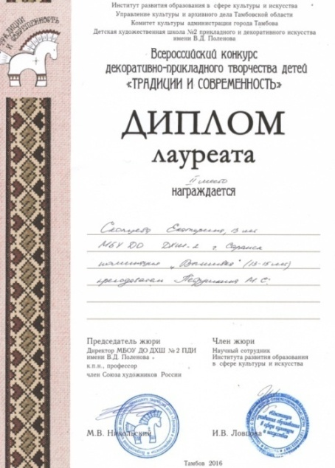
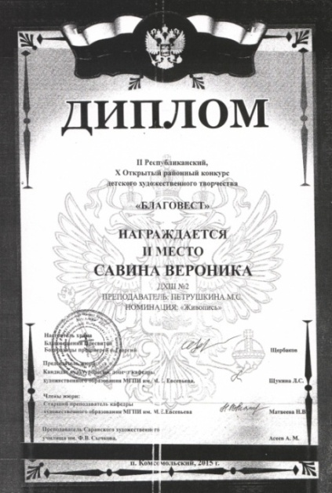
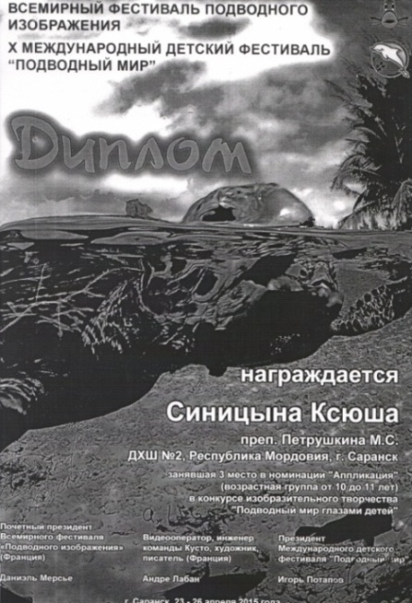

Slide 18
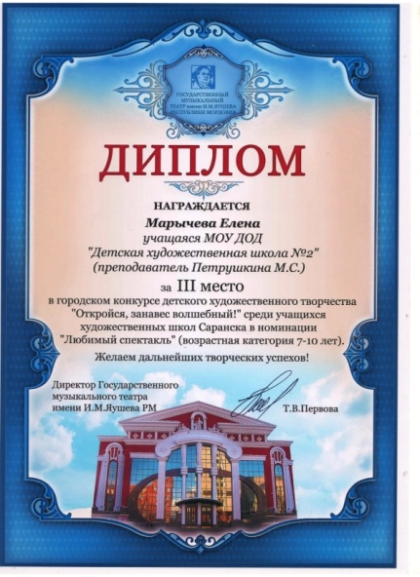
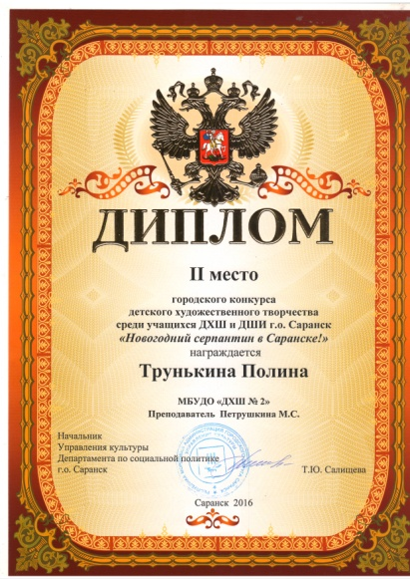

Slide 19
6. Количество учащихся(коллективов), принимающих участие в конкурсах, фестивалях, выставках различного уровня за межаттестационный период.
Всероссийский и международный уровень –19человек
Республиканский уровень – 7человека
Городской уровень - 9человека

Slide 20
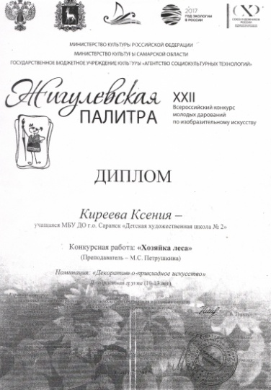
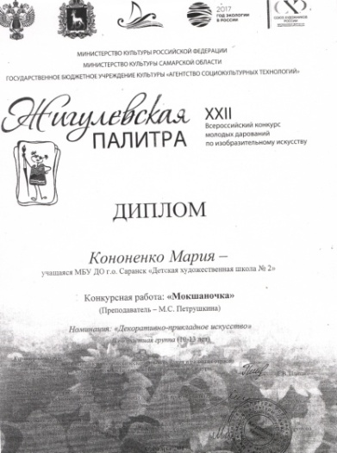
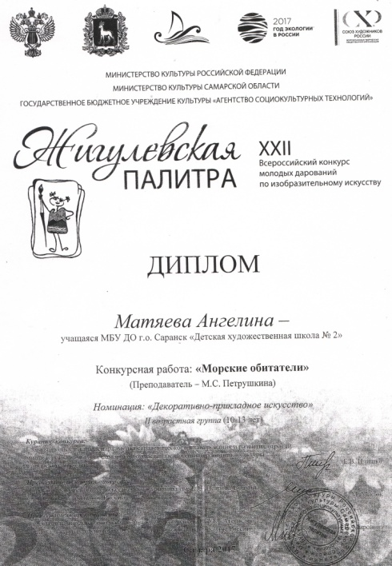

Slide 21
7. Участие преподавателя или учащихся в мероприятиях концертно-просветительского, художественно-творческого характера.
Республиканский уровень 4 достижения
Городской уровень - 2 достижений

Slide 22
8. Поступление учащихся ССУЗы и ВУЗы за межаттестационный период.
№ | Год | Наименование ОУ | Фамилия поступившего
1 | 2015г. | ГБОУ СПО «Саранское художественное училище им. Ф.В. Сычкова» | Каптилкина Татьяна
2 | 2016г. | ГБОУ СПО «Саранское художественное училище им. Ф.В. Сычкова» | Базарова Анастасия
3 | 2017г. | ГБОУ СПО «Саранское художественное училище им. Ф.В. Сычкова» | Киреева Анастасия

Slide 23
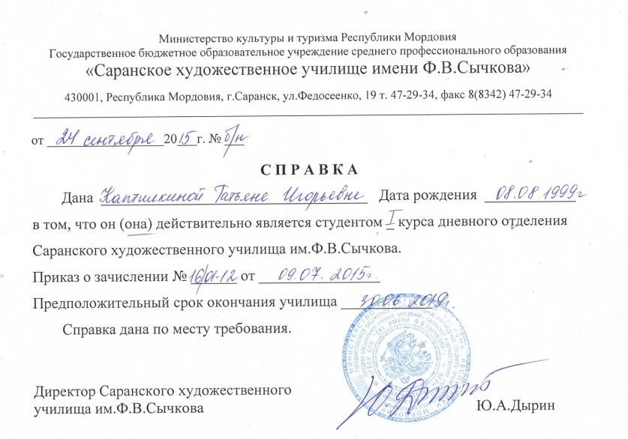
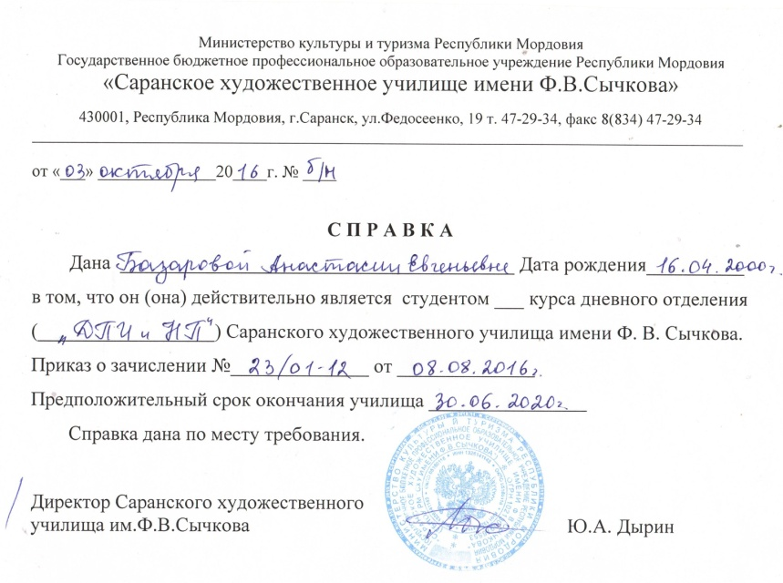

Slide 24
9. Наличие научно – методических материалов, имеющих внешнюю рецензию:
№ | Наименование | Дата
1 | Методическая разработка урока «Медаль ко дню Победы». Группы раннего эстетического развития 8 лет. Предмет: Объемная пластика. https://hud2sar.schoolrm.ru/edu-process/metodcabinet/ | 2020 г.

Slide 25
10. Признание высокого профессионализма, в т.ч.: наличие грамот, благодарственных писем, полученных за работу преподавателя (за межаттестационный период)
№ | Форма поощрения | Дата
Международный, всероссийский уровень
1 | Диплом за подготовку и участие юных художников в Международном конкурсе детского рисунка «А.С.Пушкин глазами детей» | 2015г.
2 | Диплом за подготовку и участие юных художников в Международном конкурсе детского рисунка «А.С.Пушкин глазами детей» | 2017г.
Республиканский уровень
3 | Благодарность за активное участие в организации регионального этапа Xмеждународного конкурса детского рисунка «Автомобиль мечты» | 2017г.
 | Городской уровень
4 | Благодарность за подготовку участников конкурса «Символ 2015 года» | 2015г.
5 | Благодарность Директора МОУ ДОД «ДХШ №2»за добросовестный труд, достигнутые успехи в деле обучения и воспитания подрастающего поколения | 2015г.
6 | Благодарность Администрации МАУК «Городские парки» | 2015г.
7 | Благодарность завода «Биохимик» | 2016г.
8 | Благодарность за предоставление рисунков учащихся для книг заслуженного поэта РМ Г.С.Гребенцова | 2017г.

Slide 26
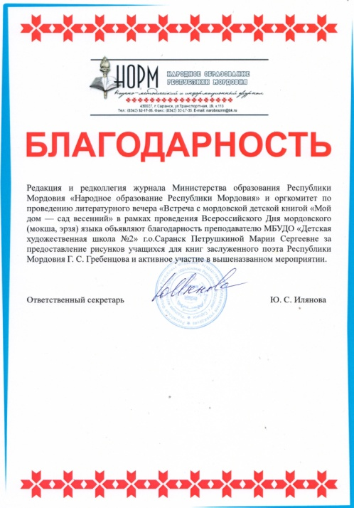
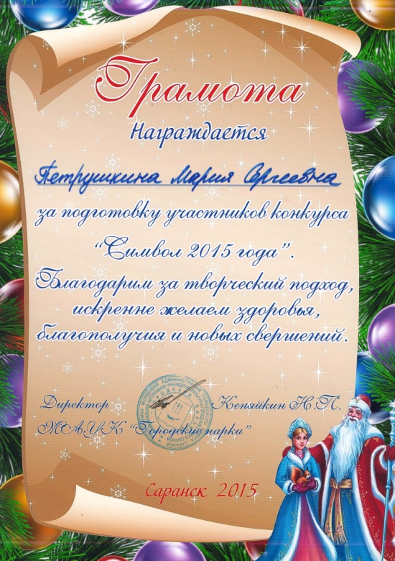
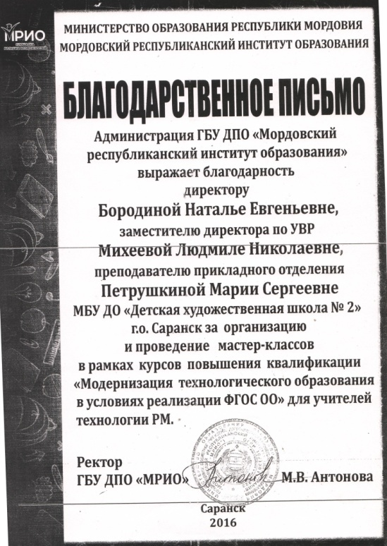

Slide 27
11.Наличие наград (грамот, благодарственных писем), полученных за работу в области культуры и искусства
Почётная грамота Администрации городского округа Саранск.

Slide 29
СПАСИБО ЗА ВНИМАНИЕ!

